Slide 1

Proiectul “Îmbunătățirea Sistemului de Evaluare și Monitorizare a Calității Aerului la nivel național” Cod My SMIS2014+: 139703
REGIUNE | Județ sau Zonă/Municipiu | DESCRIERE ACHIZIȚII
REGIUNEA SUD-EST | GALAȚI/ Municipiul Tecuci | Amplasare staţie de monitorizare (Fond urban) Instalare echipamente prelevare PM_{2,5} si PM₁₀
 | BRĂILA | Amplasare staţie de monitorizare (Trafic) Instalare echipamente prelevare PM10 (localitatea se va stabili prin activitatea A1.1.3)
 | TULCEA/ Municipiul Tulcea | Amplasare staţie de monitorizare (Fond urban) Instalare echipamente prelevare PM_{2,5} si PM₁₀
 | VRANCEA/ Municipiul Focşani | Amplasare staţie de monitorizare (Fond urban) Instalare echipamente prelevator PM2.5, PM10 si HAP

Slide 2
Activitatea A1.1 - Analiza privind situaţia actuală a monitorizării calităţii aerului la nivel naţional şi identificarea amplasamentelor unor puncte suplimentare de prelevare pentru măsurări fixe (noi staţii de monitorizare/ staţii existente în RNMCA)
  A1.1.3. Efectuarea de măsurători indicative în fiecare areal identificat și analiza datelor pentru stabilirea cu precizie a amplasamentelor noilor stații.
    Efectuarea de campanii de măsurări ale poluanților cu respectarea procedurilor și programului stabilit de MMAP,
    Evaluarea datelor si furnizarea unor propuneri de amplasament pentru noile locații,
    Rezultatele campaniilor vor fi verificate de ANPM.
    Rezultat: Identificarea, pentru fiecare areal, a amplasamentului cu cea mai bună reprezentativitate pentru tipul de stație stabilit.

Slide 3
DEFINIȚII
LEGEA nr. 104 din 15 iunie 2011 privind calitatea aerului înconjurător
Art. 3, li u) amplasamente de fond urban - locurile din zonele urbane în care nivelurile sunt reprezentative pentru expunerea, în general, a populaţiei urbane.
Observație: zona urbană este definită în Eionet - Data DictionaryVocabulary: AQD - Area Classification (http://dd.eionet.europa.eu/vocabulary/aq/areaclassification/view)
Urban - Continuously built-up urban area meaning complete (or at least highly predominant) building-up of the street front side by buildings with at least two floors or large detached buildings with at least two floors.
With the exception of city parks, the built-up area is not mixed with non-urbanised areas.
Aria urbană este definită ca fiind zona urbană construită continuu, ceea ce înseamnă construirea completă (sau cel puțin extrem de predominantă) a frontului clădirilor cu cel puțin două etaje sau clădiri mari detașate cu cel puțin două etaje.
Cu excepția parcurilor urbane, zona construită nu este amestecată cu zonele neurbanizate.

Slide 4
CRITERII DE APMPLASARE conform prevederilor din Legea 104/2011 privind calitatea aerului înconjurător, cu modificaările și completările ulterioare
ANEXA Nr. 5: EVALUAREA calităţii aerului înconjurător şi amplasarea punctelor de prelevare
A.2. Amplasarea la macroscară a punctelor de prelevare
1. Protecţia sănătăţii umane
b) în general, punctele de prelevare se amplasează astfel încât să se evite măsurarea unor micromedii din imediata vecinătate. Un punct de prelevare se amplasează astfel încât să fie reprezentativ pentru calitatea aerului pentru un segment de stradă cu o lungime egală sau mai mare de 100 m, în cazul staţiilor de trafic, pentru o arie egală sau mai mare de 250 m x 250 m, în cazul staţiilor de tip industrial, şi de câţiva km² , în cazul staţiilor de fond urban.
c) Staţiile de fond urban sunt amplasate astfel încât nivelul de poluare să fie influenţat de contribuţiile integrate ale tuturor surselor din direcţia opusă vântului. Nivelul de poluare nu trebuie să fie dominat de o sursă unică, cu excepţia cazului în care o astfel de situaţie este tipică pentru o zonă urbană mai mare. Punctele de prelevare trebuie să fie reprezentative pentru evaluarea calităţii aerului pe o arie de mai mulţi km2 .

Slide 5
La amplasare se iau în considerare:
De asemenea, pot fi luaţi în considerare următorii factori (amplasare la microscară a punctelor de prelevare):
  sursele de interferenţă;
  securitatea;
  accesul;
  disponibilitatea energiei electrice şi a comunicaţiilor telefonice;
  vizibilitatea amplasamentului în raport cu împrejurimile sale;
  siguranţa publicului şi a operatorilor;
  oportunitatea amplasării mai multor puncte de prelevare pentru mai mulţi poluanţi în acelaşi loc;
  planurile de urbanism.

Slide 6
REGIUNEA SUD EST
Zona de evaluare a calității aerului GALAȚI: Județul GALAȚI, cu excepția municipiului Galați
Amplasare staţie de monitorizare (Fond Urban)
Instalare echipamente prelevare PM₁₀
Instalare echipamente prelevare PM_{2,5}

Slide 7
SURSE DATE ȘI INFORMAȚII
Google maps, OpenStreetMap:
- hărți și imagini satelitare
Baza de date a RNMCA:
- amplasarea stației din zona Galați, datele de calitate a aerului obținute la stația RNMCA din zona Galați
- date meteo obținute la stația RNMCA din zona Galați
Inventare de emisii ANPM
Plan de menținere a calității aerului în județul Galați - http://www.anpm.ro/web/apm-galati/calitatea-aerului-inconjurator
Studiu privind evaluarea calităţii aerului prin modelare matematică - nivel naţional - anul 2013
Raport de stabilire a zonelor de protecţie pentru 79 de staţii de monitorizare continuă a calităţii aerului, Beneficiar: Ministerul Mediului şi Schimbărilor Climatice, Contract: Contract de servicii Nr. MMSC 64/01.07.2013, INSTITUTUL DE STUDII ŞI PROIECTĂRI ENERGETICE SA S.C. WESTAGEM S.R.L.
Plan Urbanistic General Municipiul Tecuci, județul Galați http://primariatecuci.ro/urbanism/wp-content/uploads/2019/04/15.04.2019-Memoriu-de-sinteza.pdf
Alte surse: https://rp5.ru/Arhiva_meteo_%C3%AEn_Tecuci

Slide 8
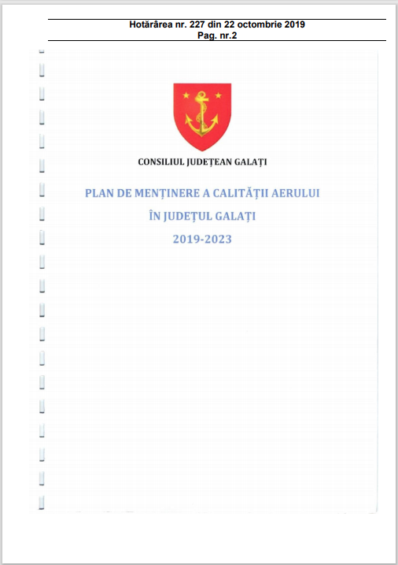
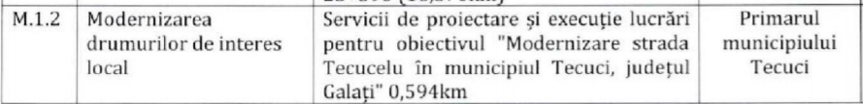
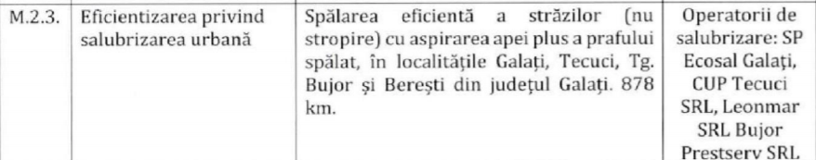
ZONA GALAȚI
SITUAȚIE EXISTENTĂ - INFORMAȚII GENERALE
Regim evaluare actual | SO₂ | C₆H₆ | PM | NO₂/NOx | CO | Pb | Cd | As | Ni
 | C |  | B |  | C
Regim gestionare II | Plan de menținere aprobat prin HCJ Galați nr. 227 din 22.10.2019 PMCA are două măsuri pentru Municipiul Tecuci
Surse mobile
Surse de suprafață

Slide 9
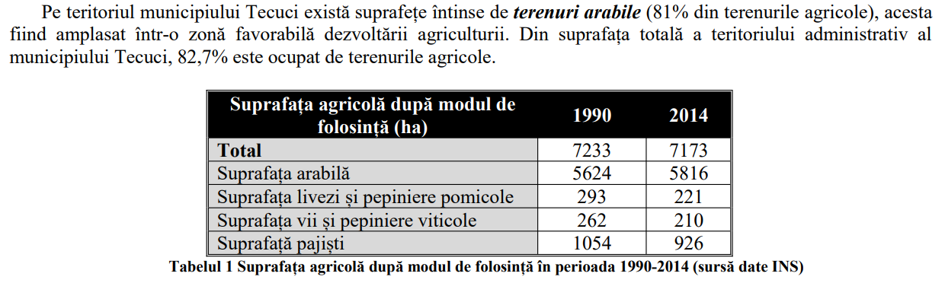
Municipiul TECUCI din zona GALAȚI
SITUAȚIE EXISTENTĂ - INFORMAȚII specifice conform PUG
Aria urbană este definită ca fiind zona urbană construită continuu, ceea ce înseamnă construirea completă (sau cel puțin extrem de predominantă) a frontului clădirilor, cu cel puțin două etaje sau clădiri mari detașate, cu cel puțin două etaje.
Cu excepția parcurilor urbane, zona construită nu este amestecată cu zonele neurbanizate.
Zona suburbană în mare parte construită. „În mare parte construit” înseamnă așezarea continuă a clădirilor detașate/separate, de orice dimensiune, cu o densitate a clădirii mai mică decât pentru zona „construită continuu”.
Zona construită este amestecată cu zonele neurbanizate (de exemplu, agricole, lacuri, păduri).
Eionet Data Dictionary
Clasificare arie: Suburbană?
(Sursa: PUG Municipiul Tecuci, județ Galați, pag. 10)

Slide 10
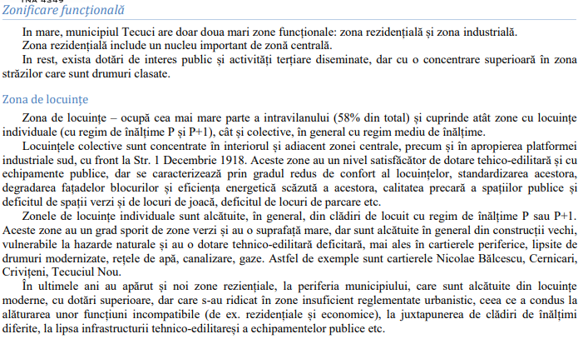
Municipiul TECUCI din zona GALAȚI
SITUAȚIE EXISTENTĂ - INFORMAȚII specifice conform PUG
(Sursa: PUG Municipiul Tecuci, județ Galați, pag. 14)

Slide 11
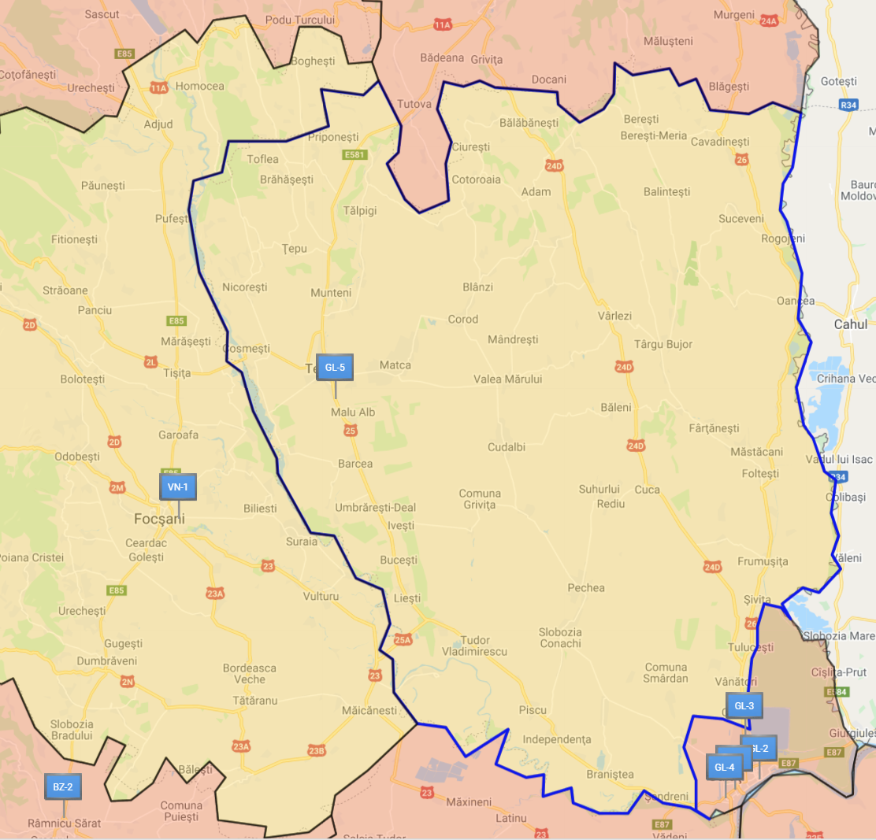
ZONA GALAȚI
SITUAȚIE EXISTENTĂ
STAȚIE DE MONITORIZARE | Tip stație | Tip arie | Localitate și adresa
GL-5 | Industrială | Suburbană | Tecuci, Str. 1 Decembrie nr. 146 B
Data preluării imaginii: august 2018
Sursa imaginii: baza de date RNMCA
Site CalitateAer, Secțiunea Evaluare/Hartă evaluare
Aglomerarea Galați

Slide 12
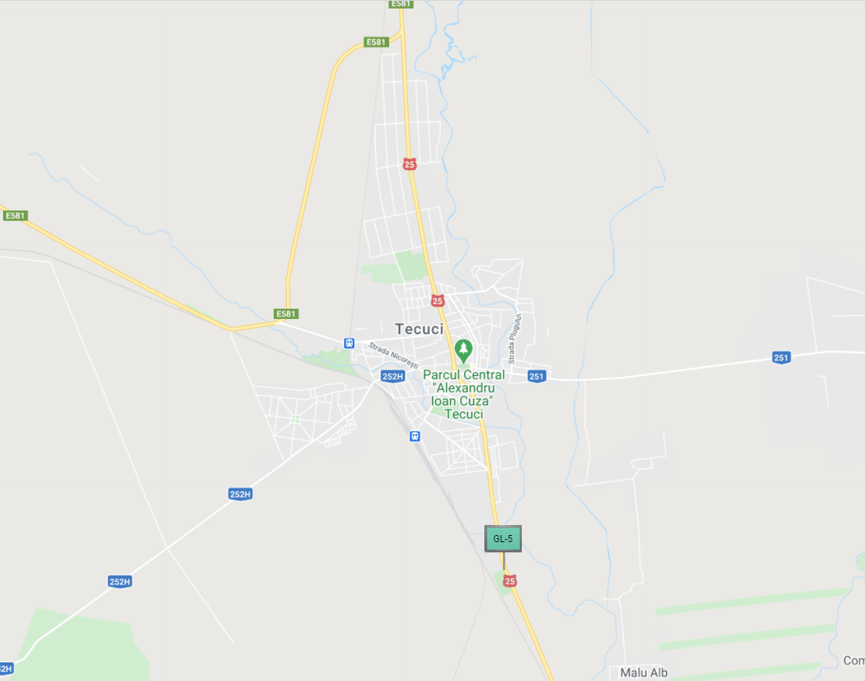
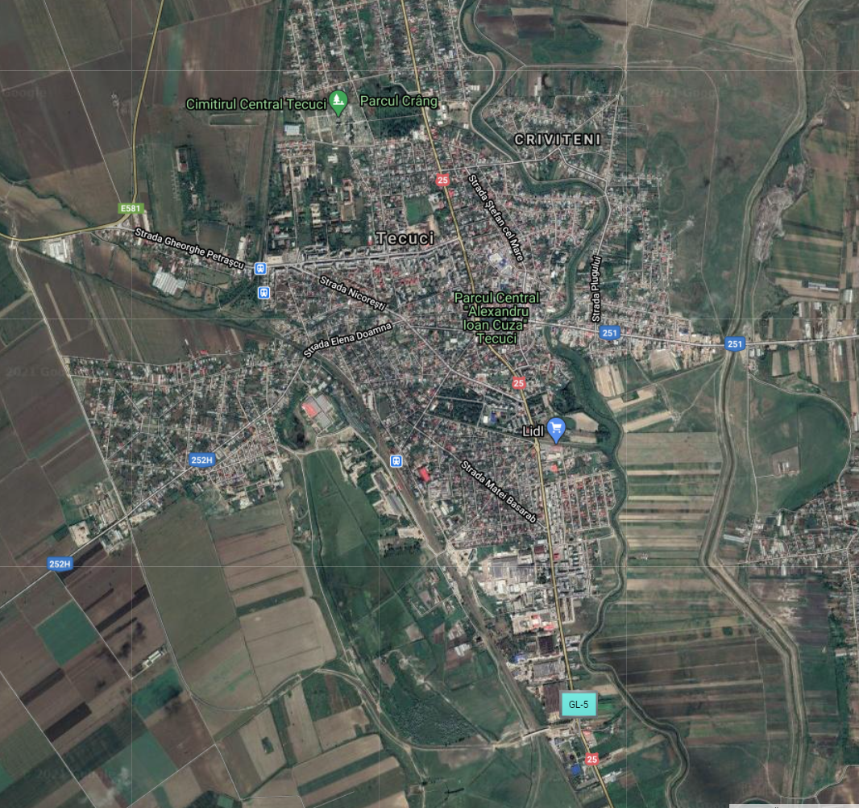
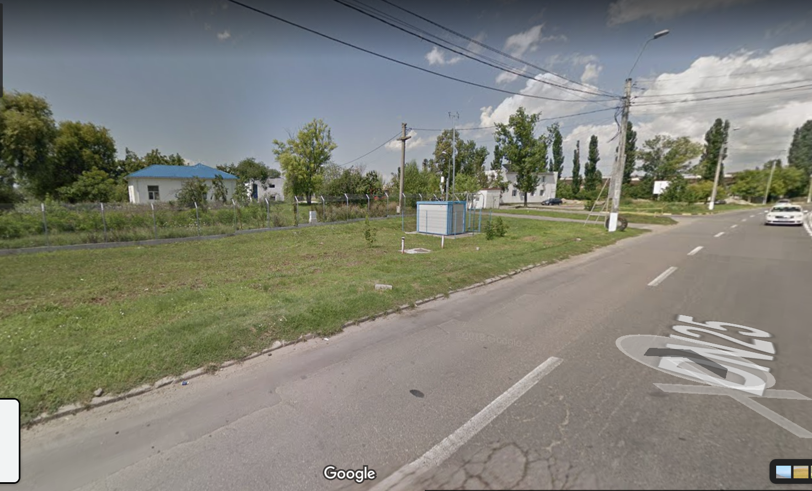
STAȚIA GL-5 Municipiul Tecuci
Clasificare arie: Suburbană

Slide 13
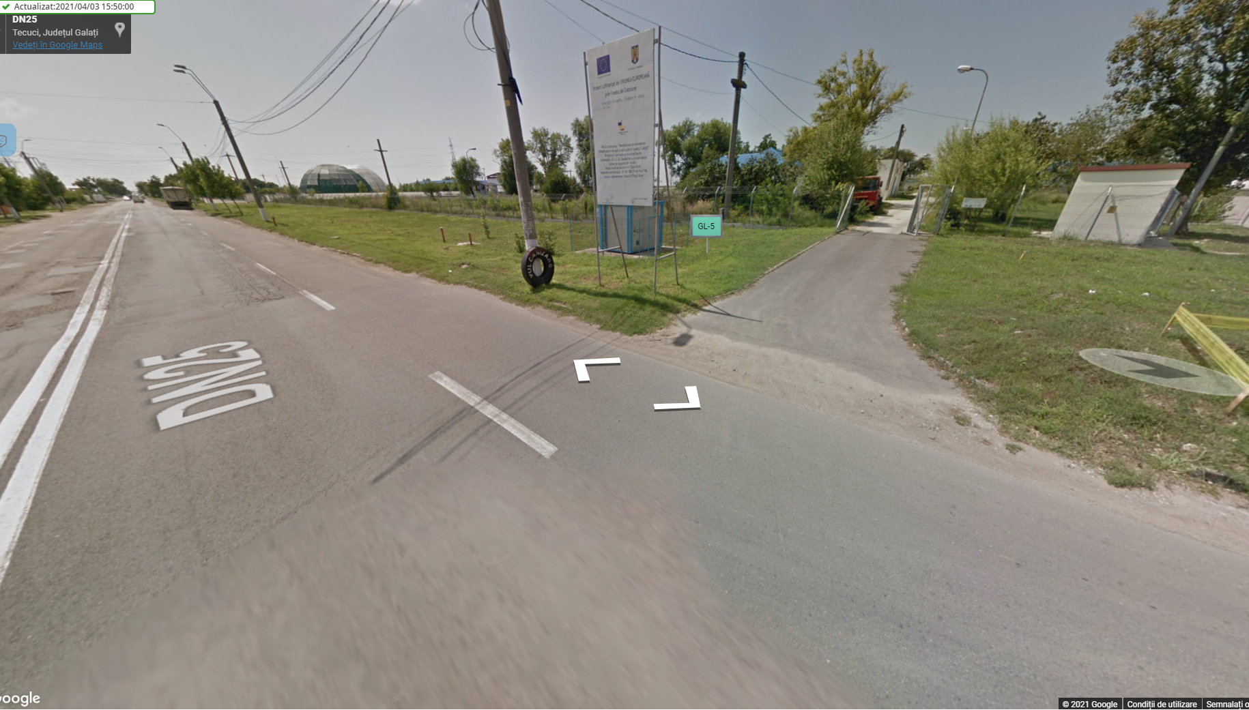
Nu este arie urbana
STAȚIA GL-5 Municipiul Tecuci

Slide 14
Analiza aspectelor relevante pentru criteriile urmărite
Pentru a respecta criteriul de amplasare la macroscară referitor la:
    evitarea măsurării unor micromedii din imediata vecinătate,
    reprezentativitatea pentru calitatea aerului pentru câţiva km²,
    nivelul de poluare influenţat de contribuţiile integrate ale tuturor surselor din direcţia opusă vântului.
au fost analizate următoarele aspecte:
    1. Emisii – surse de emsii (fixe, de suprafață, liniare/mobile)
    2. Dispersia emisiilor/ 3. Niveluri evaluate
    4. Direcția vântului
Notă:
Punctele 2 și 3 sunt tratate împreună deoarece la stația GL-5 nu se determină PM gravimetric (doar prin metoda automată), și dispunem de date modelate care redau dispersia/niveluri modelate.

Slide 15
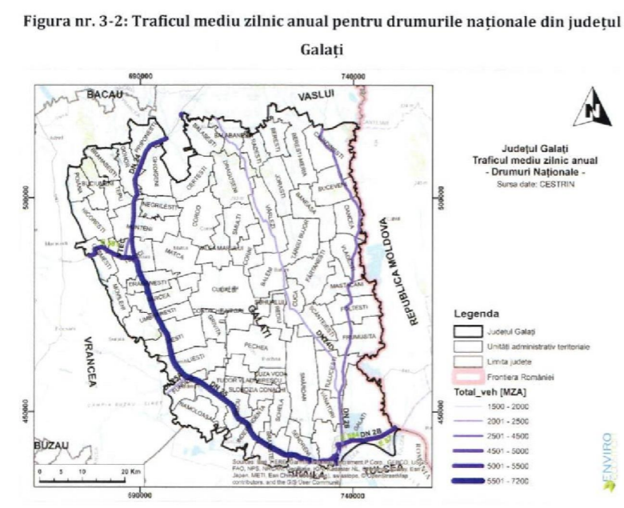
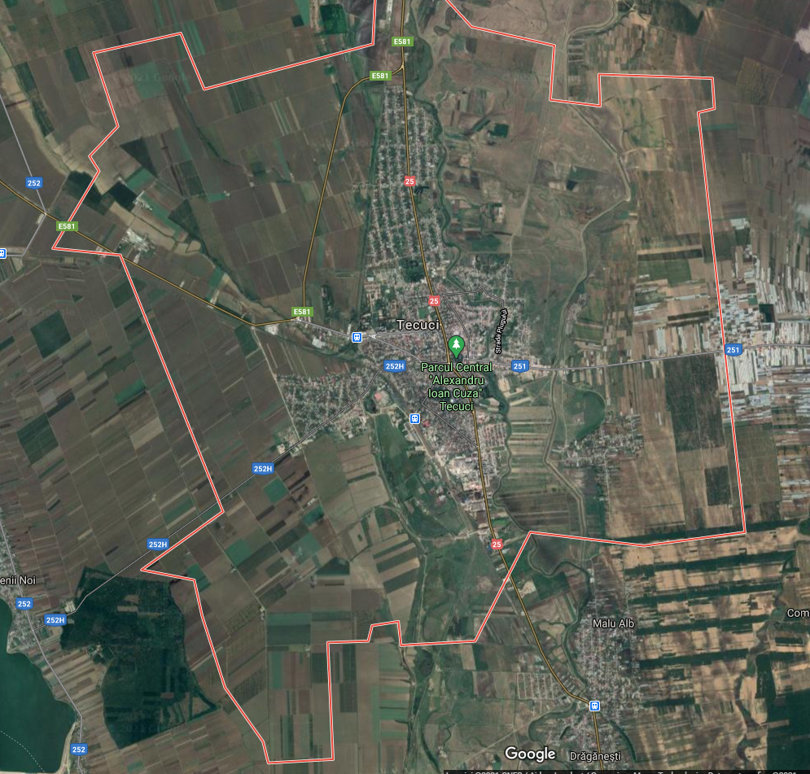
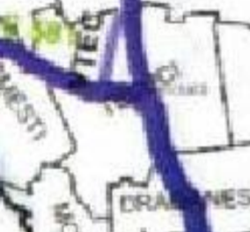
    Emisii
    Surse liniare de emisii – reprezentare pe hartă
  Zona GALAȚI/Municipiul Tecuci

Slide 16
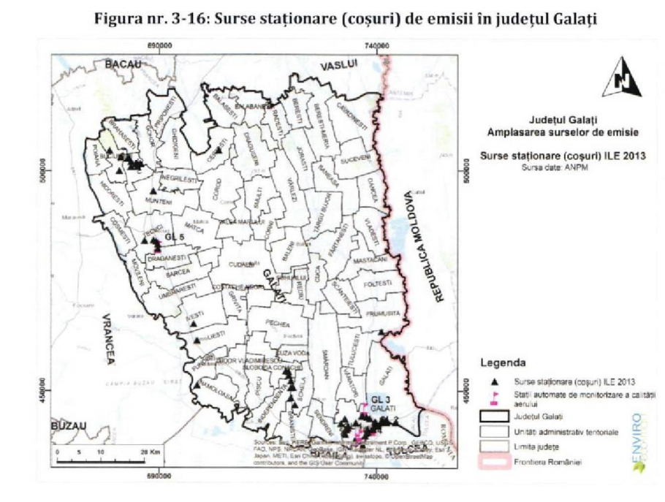
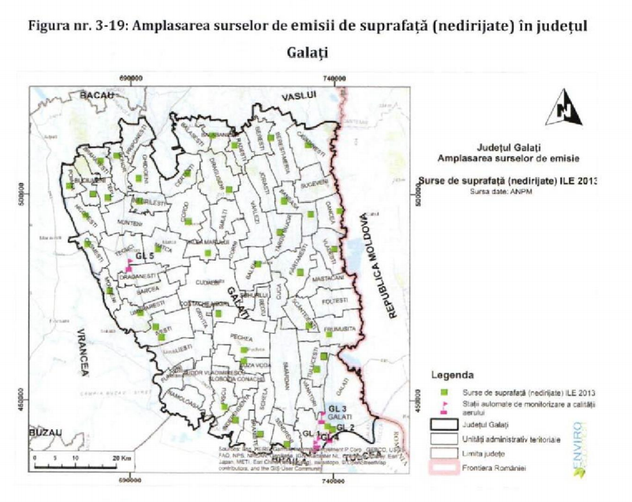
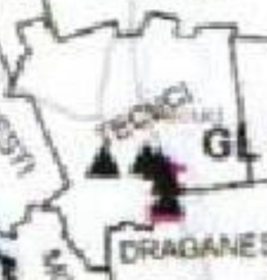
    Emisii
    Reprezentare pe hartă
  Zona GALAȚI: Municipiul Tecuci și vecinătăți
Surse fixe
Amplasate în partea/vecinătatea sudică a Municipiului Tecuci
    Surse de suprafață

Slide 17
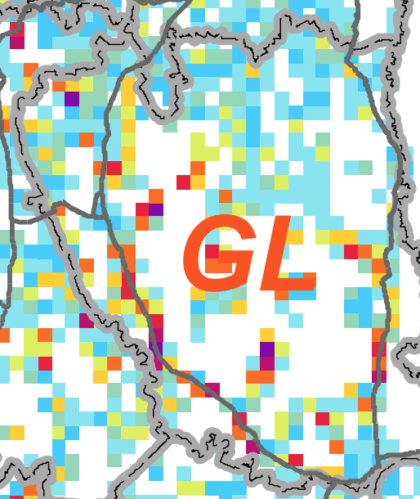
    Emisii
Emisii mai mari par a fi în vecinătatea sudică și sud estică a Municipiului Tecuci
TECUCI
Matca

Slide 18
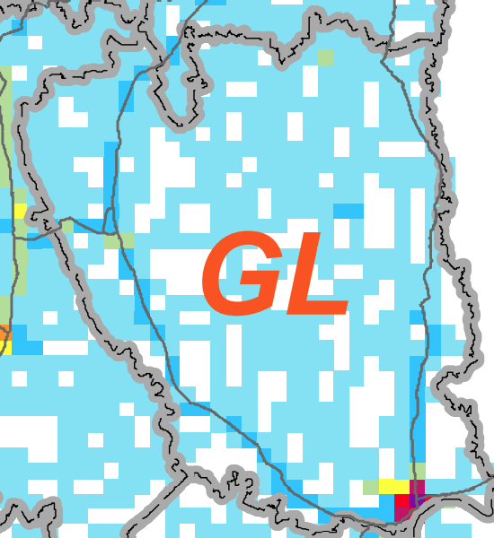
    Emisii
Emisii mai mari par a fi pe arterele de trafic din partea sudică a Municipiului Tecuci
Gheorheni

Slide 19
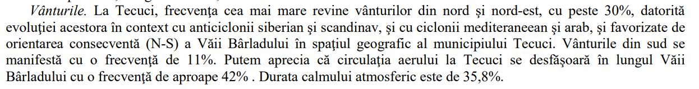
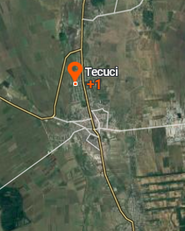
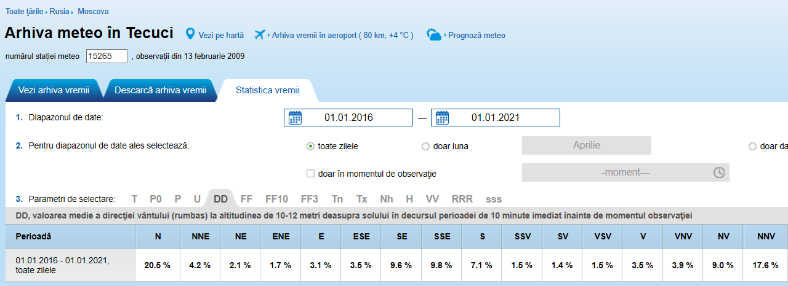
    Direcția predominantă a vântului
(Sursa: PUG Municipiul Tecuci, județ Galați, pag. 5)

Slide 20
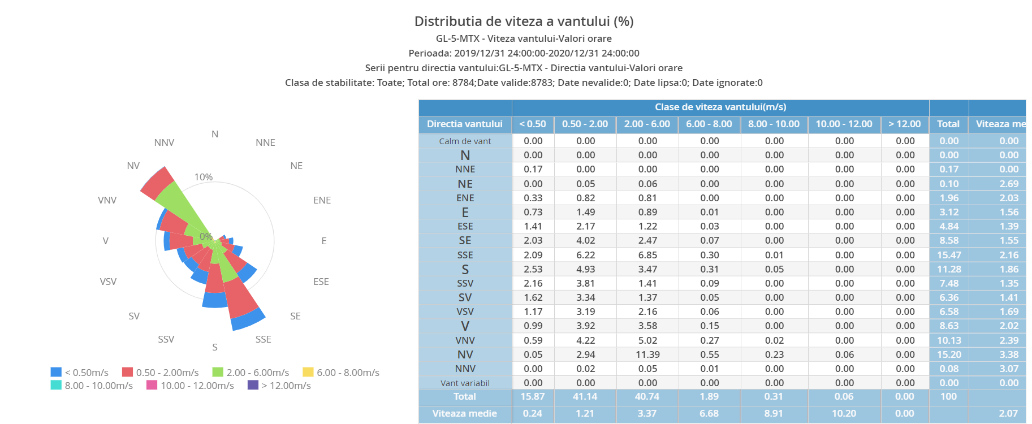
    Direcția predominantă a vântului
2020
Viteza medie vânt 2,07 m/s
Frecvența calm 15,87%
Direcția predominantă: NV și SSE

Slide 21
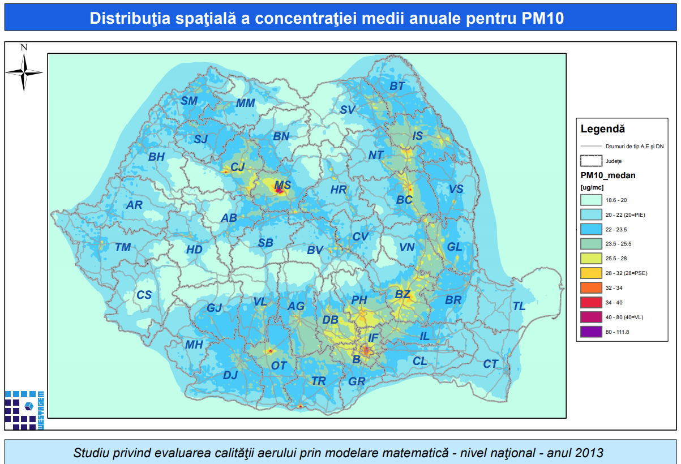
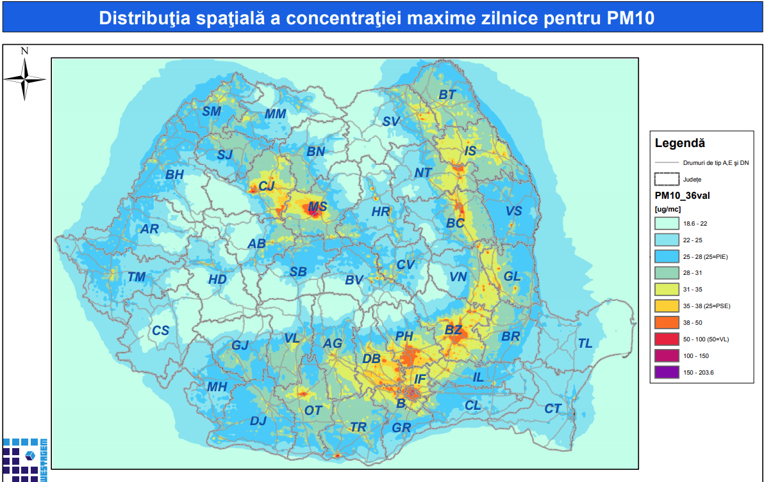
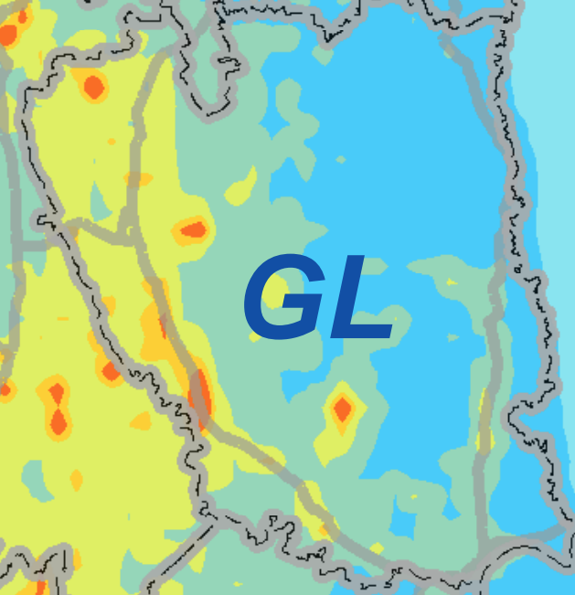
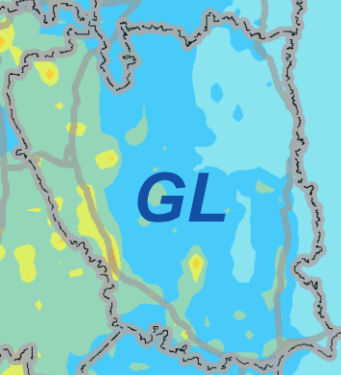
Valori mai mari în partea de sud si est față de Municipiul Tecuci
Tecuci 23,5 – 25,5 µg/m³
Tecuci a 36 valoare 31,0 – 35,0 µg/m³
    2 MODELARE PM₁₀ – Dispersia emisiilor

Slide 22
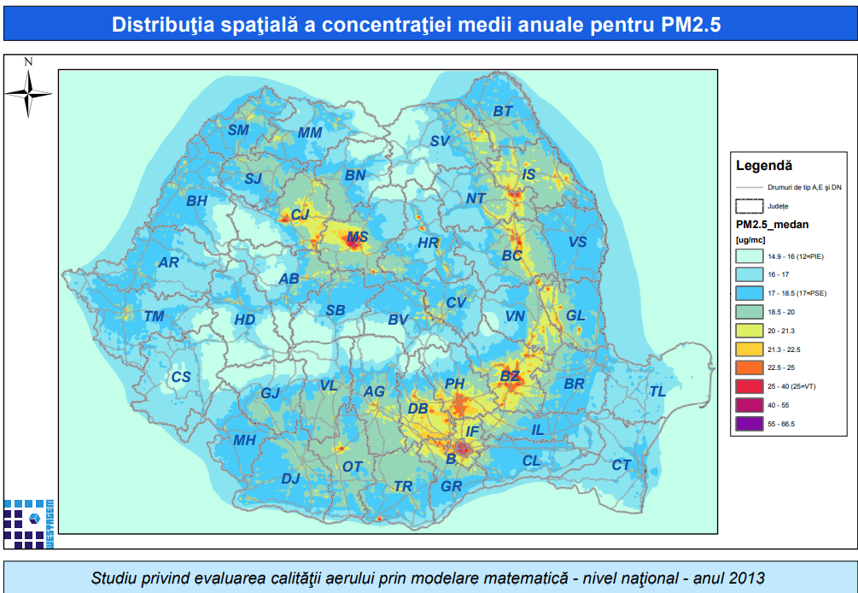
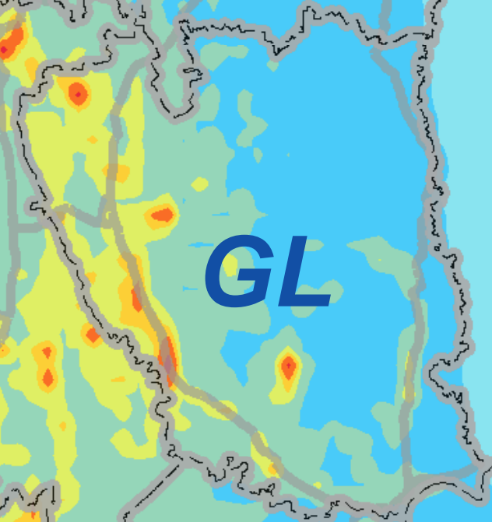
Studiu Westagem Concentrații medii anuale
PM₁₀ | 23,5 | 25,5
PM_{2,5} | 20,0 | 21,3
Raport PM_{2,5}/PM₁₀ | 0,85 | 0,83
Slide 22, 23 și 24
Tecuci 20 – 21,3 µg/m³
Plan de menținere a calității aerului în județul Galați Concentrații medii anuale
PM₁₀ | 23,0
PM_{2,5} | 18,0
Raport PM_{2,5}/PM₁₀ | 0,78
Slide 26 și 20
    2 MODELARE PM_{2,5} – Dispersia emisiilor

Slide 23
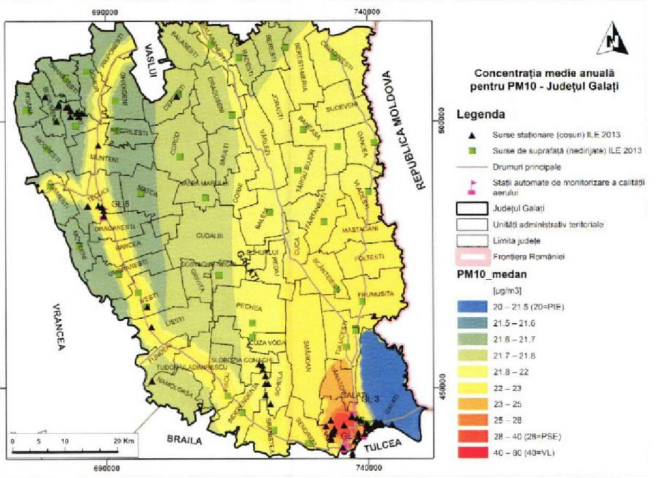
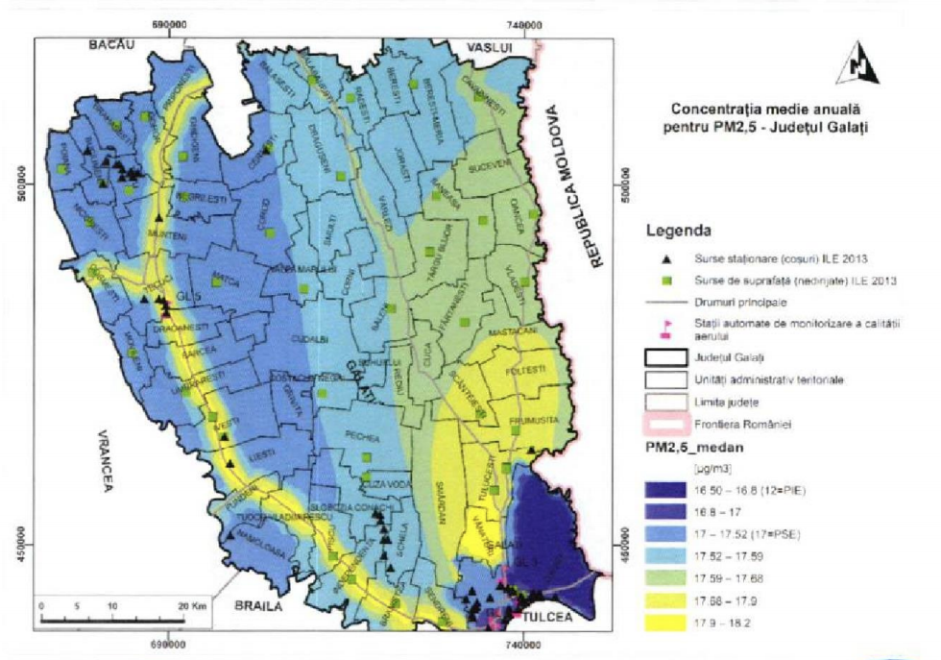
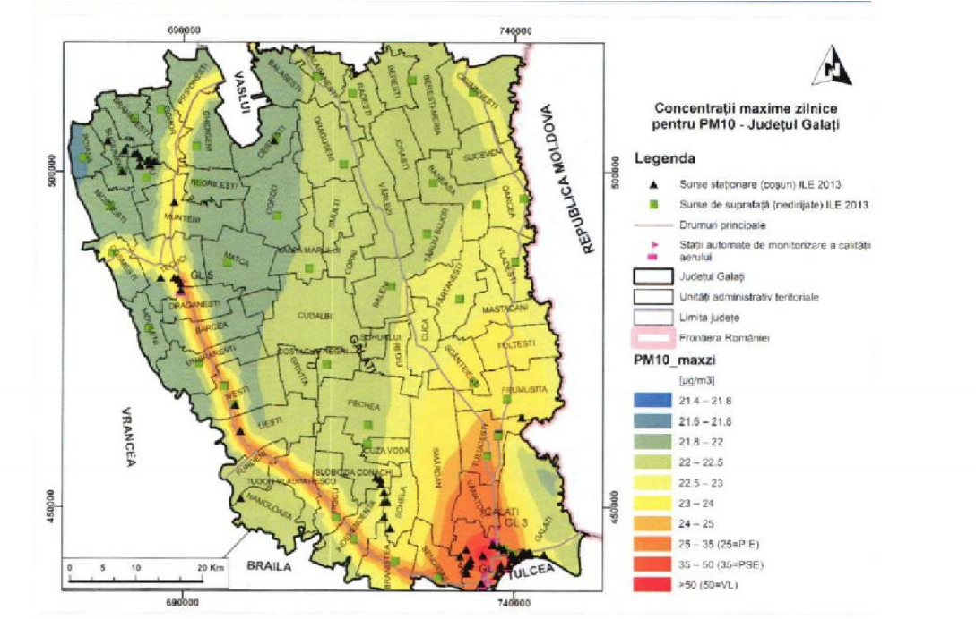
PM₁₀ maxima zilnică
Plan de menținere a calității aerului în județul Galați
    2 MODELARE PM₁₀ și PM_{2,5} – Dispersia emisiilor

Slide 24
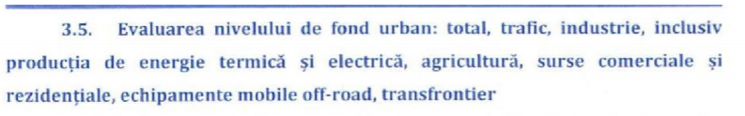
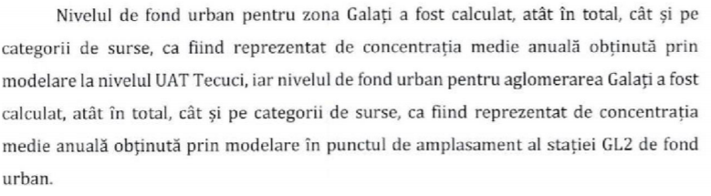
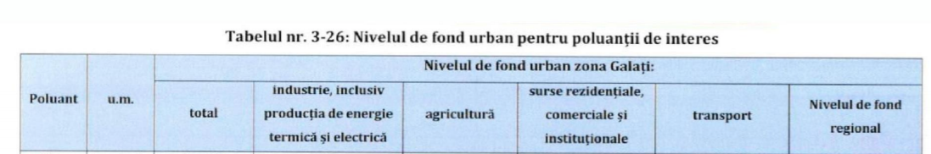
    2. MODELARE – Dispersia emisiilor și Repartizarea surselor (Plan de menținere a calității aerului, județul Galați)

Slide 25
Propunere A.N.P.M pentru amplasare stație fond urban
Zona GALAȚI/Municipiul Tecuci

Slide 26
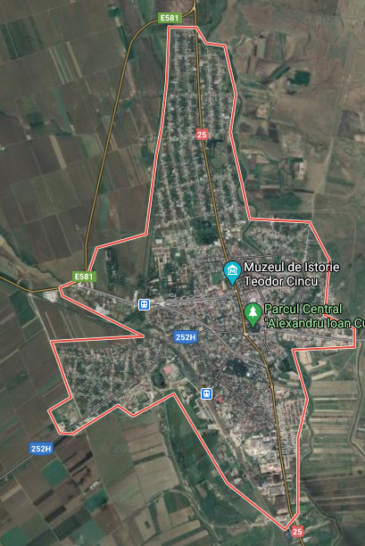
Zona GALAȚI/Municipiul Tecuci
Zona GALAȚI/Municipiul Tecuci/Aria analizată

Slide 27
Zona GALAȚI/Municipiul Tecuci/Delimitare perimetre din aria analizată
Piața Centrală
Strada 1 Decembrie 1918
Strada Unirii
Strada Ștefan Petică
Bulevardul Victoriei
Strada Transilvaniei
Strada Constituției
Strada 1 Decembrie 1918
O propunere
În Parcul Regina Elisabeta
A doua propunere
În Parcul Central A.I. Cuza

Slide 28
Zona GALAȚI/Municipiul Tecuci/Delimitare perimetre din aria analizată
Strada Dumbrava Roșie
Strada 1 Decembrie 1918
Strada Dimitrie Hârlescu
Limită arie analizată
Limită arie analizată
Strada Ștefan cel Mare
Strada Ecaterina Teodoroiu
Strada Gheorghe Pătrașcu
Strada Gheorghe Pătrașcu
A treia propunere
Propunere rezervă
În Parcul Crâng
Muzeul de Istorie Teodor Cincu

Slide 29
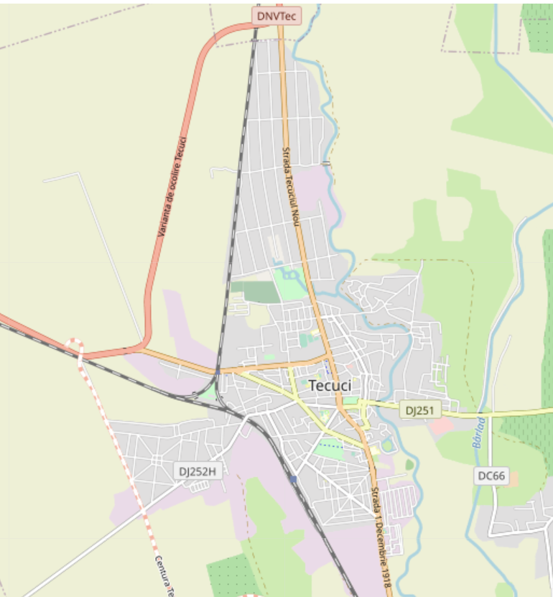
Municipiul Tecuci
Propunerea 3
Propunerea rezervă
Propunerea 2
Propunerea 1

Slide 30
OBSERVAȚII
Amplasarea orasului de-a lungul unei văi face dificilă respectarea tuturor criteriilor de amplasare sau punerea în practică/aplicarea criteriului referitor la monitorizarea contribuțiilor integrate ale tuturor surselor din direcția opusă vântului (Anexa 5, A2, pct. 1, lit. c).
Ținând cont de faptul că direcția predominantă a vântului este N și NNV , propunerea amplasată în cea mai sudică locație pe care am identificat-o pe hartă, ca fiind potrivită pentru monitorizarea fondului este propunerea nr. 1, fiind urmată de nr. 2.

Slide 31
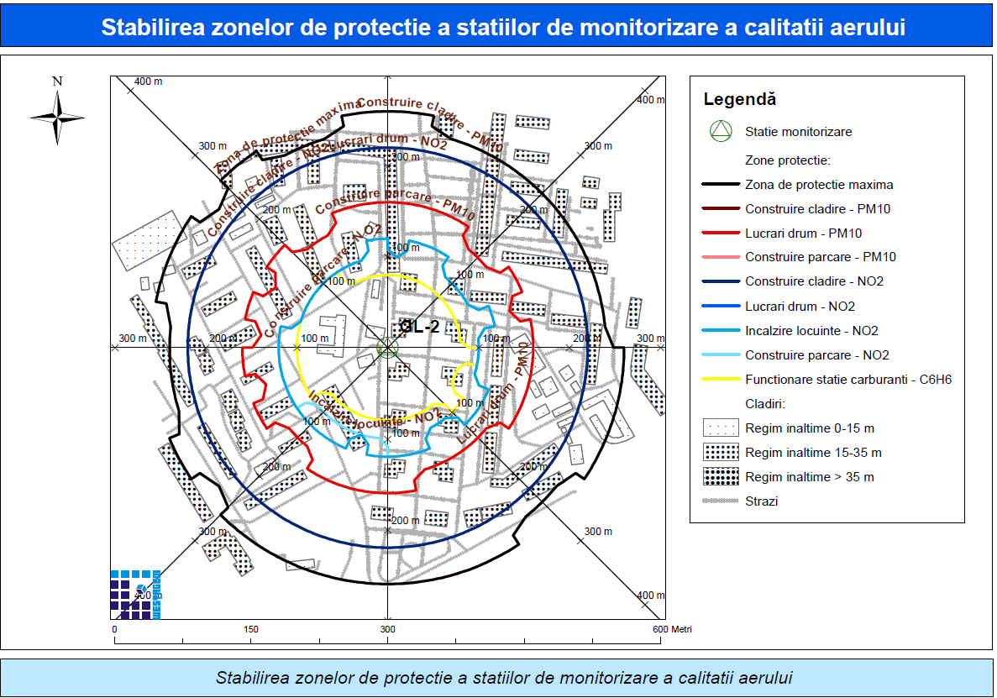

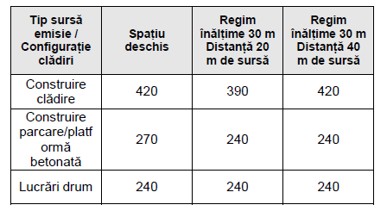
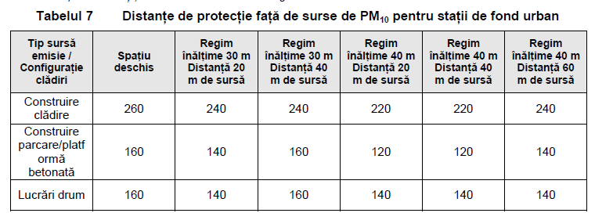
Lucrări drum/Construire parcare PM₁₀
În general 150 m

Slide 32
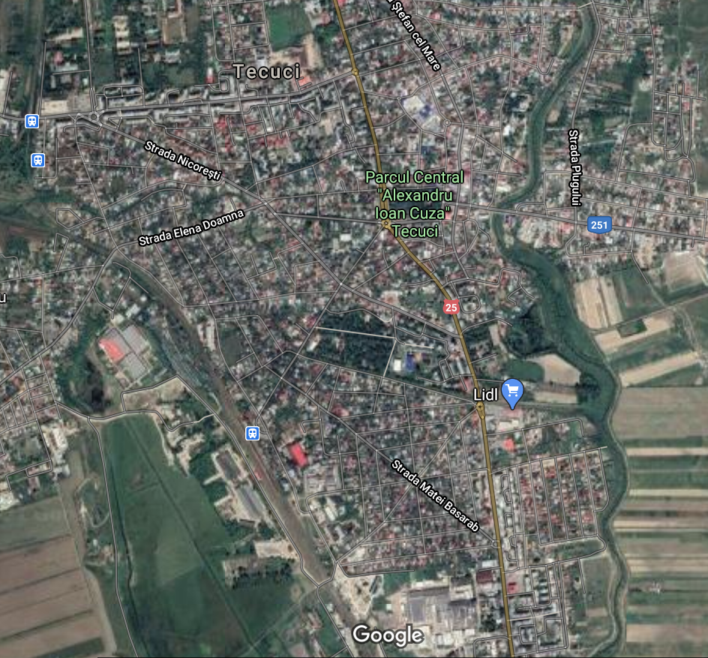
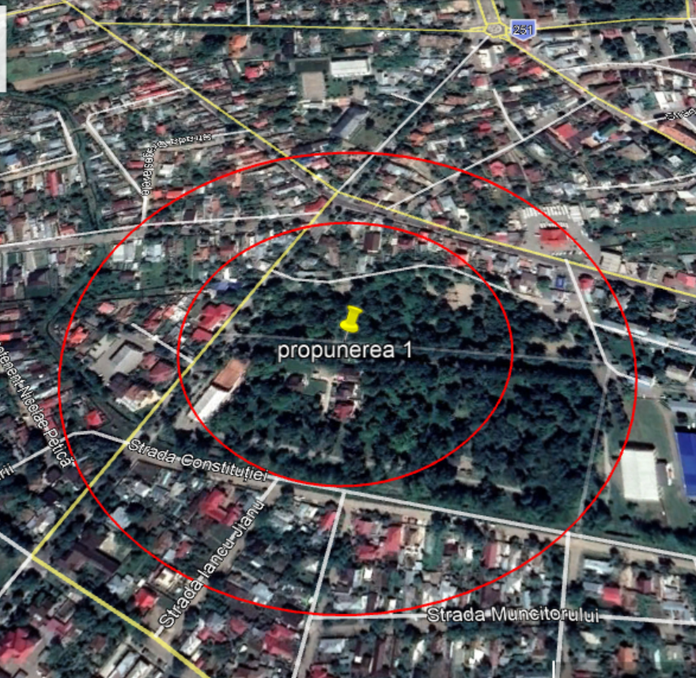
Propunerea 1
În Parcul Regina Elisabeta
150 m
250 m

Slide 33
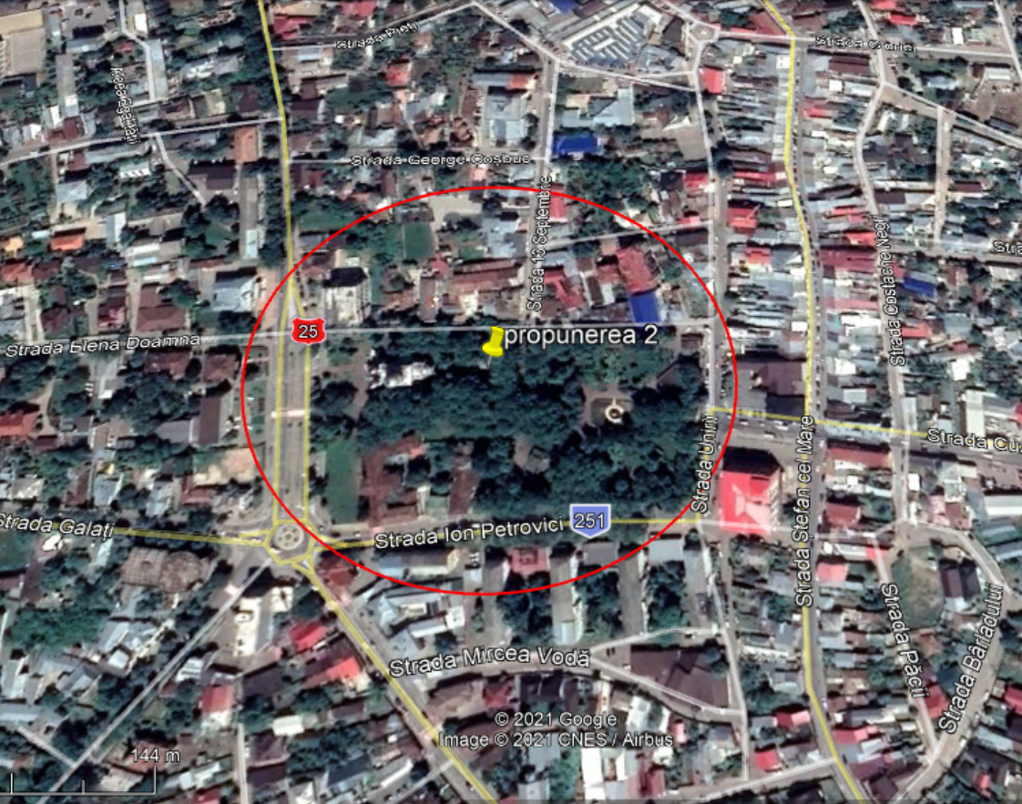
Propunerea 2
În Parcul Central
Alexandru Ioan Cuza
150 m

Slide 34
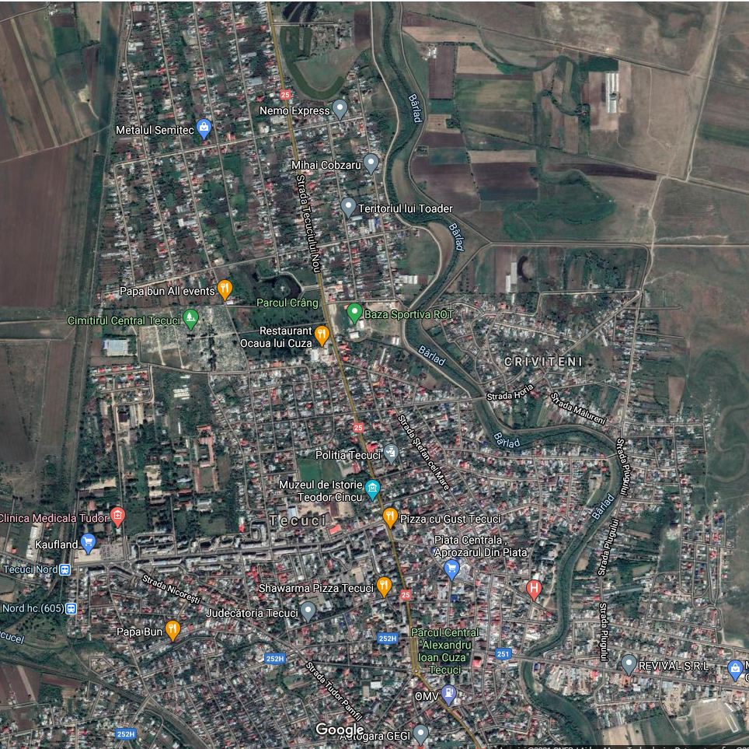
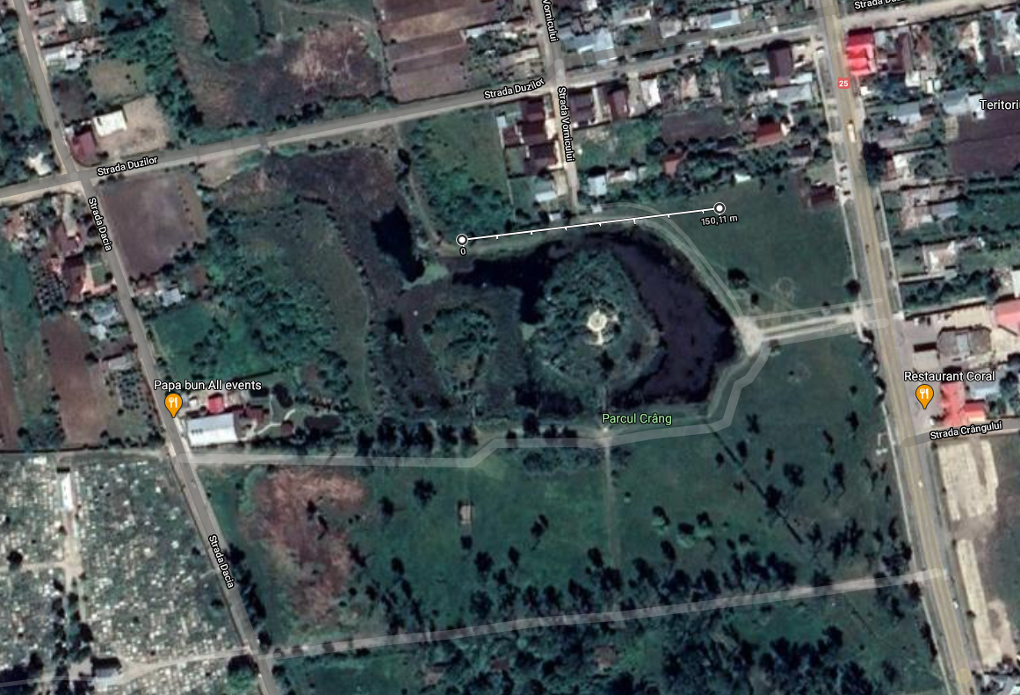
Propunerea 3
În Parcul Crâng
150 m

Slide 35
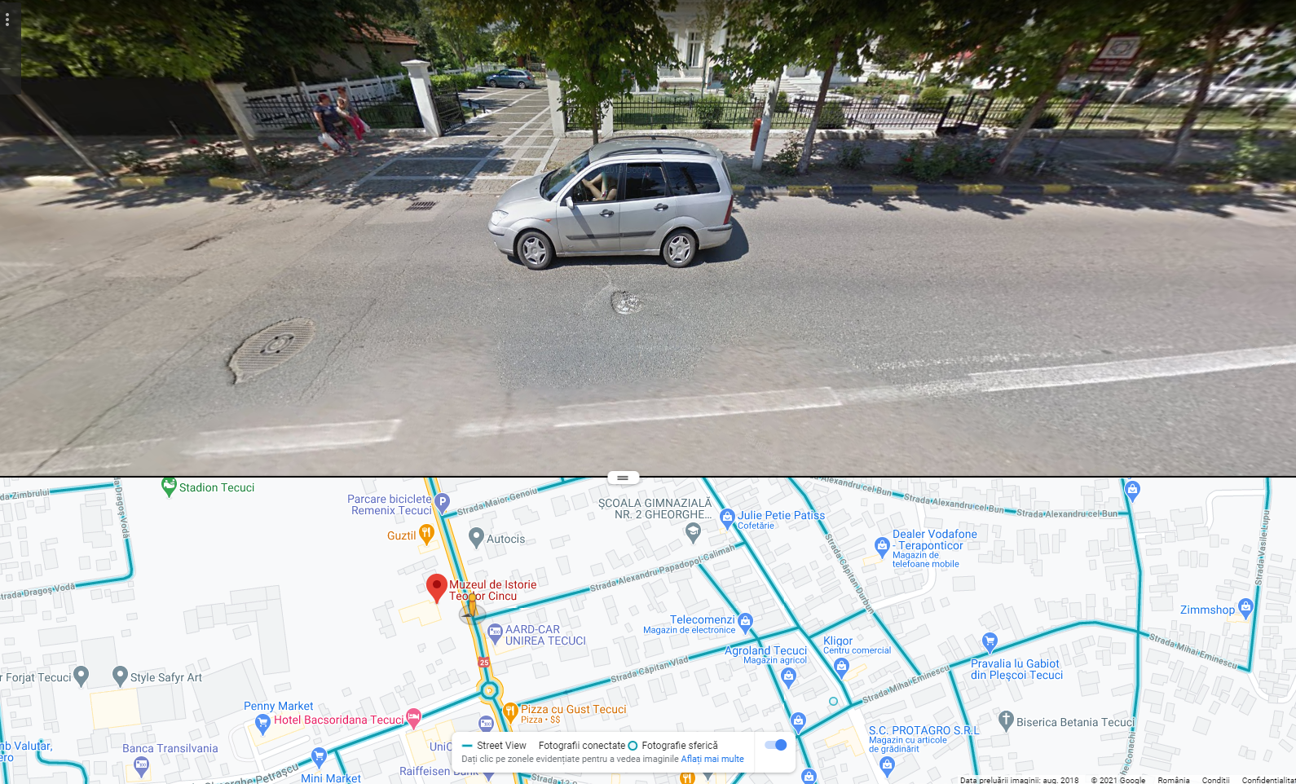
Muzeul de Istorie Teodor Cincu – probabil în curtea muzeului
Strada 1 Decembrie 1914, nr. 36
Propunerea rezervă

Slide 36
Municipiul TECUCI
Bulevardul Victoriei (NV)
Strada Transilvaniei (NE)
Strada Constituției (S-SV)
Strada 1 Decembrie 1918 (E)
Propunerea 1
In Parcul Regina Elisabeta
Piața Centrală (NE)
Strada Unirii (E)
Strada Ștefan Petrică (S)
Strada 1 Decembrie 1918 (V)
În Parcul Central Alexandru Ioan Cuza
Propunerea 2
Strada Dumbrava Roșie (NE)
Limită arie analizată (V)
Strada Gheorghe Pătrașcu(S)
Strada 1 Decembrie 1918 (E)
În Parc Grâng
Propunerea 3
Muzeul de Istorie Teodor Cincu
– probabil în curtea muzeului
Strada 1 Decembrie 1914, nr. 36
Strada Dimitrie Hârlescu (N)
Limită arie analizată/Strada Ecaterina Teodorescu (V)
Strada Gheorghe Pătrașcu(S)
Strada Ștefan del Mare (E)
Propunerea
rezervă

Slide 37
CRITERII DE AMPLASARE |  | Propunerea 1 In Parcul Regina Elisabeta | Propunerea 2 În Parcul Central Alexandru Ioan Cuza | Propunerea 3 În Parc Grâng | Propunerea Rezervă Strada 1 Decembrie 1914, nr. 36
Gestionarea calității aerului (SA, evaluare, monitorizare) |  | Există PMCA
Source apportionment |  | este util
calibrare model dispersie
validare model dispersie
monitorizare plan | PMCA
REZULTATE MĂSURĂRI INDICATIVE POIM

Slide 38
Discuții / Întrebări

Slide 39
REGIUNE | Judet/municipiu | DESCRIERE ACHIZITII
REGIUNEA SUD MUNTENIA | DÂMBOVIȚA Municipiul Târgoviște | Amplasare staţie de monitorizare (Trafic) Instalare echipamente prelevare PM10 Instalare echipamente prelevare PM2,5
 | Zona PRAHOVA | Amplasare staţie de monitorizare (Trafic) (Localitatea se va stabili prin activitatea A1.1.3 ) Instalare echipamente prelevare PM10 (Localitatea se va stabili prin activitatea A1.1.3)
Ședința din 31.03.2021:
Referitor la: Rafinăria Steaua Română – 120 m NE față de propunerea de pe Calea Doftanei, municipiul Câmpina

Slide 40
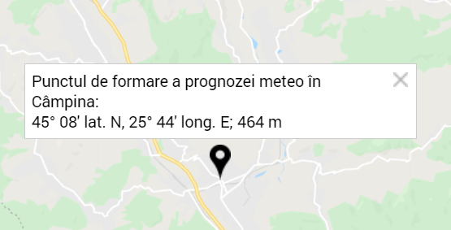
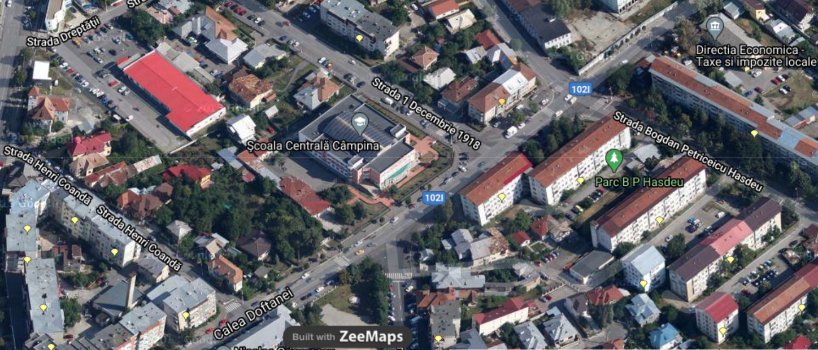
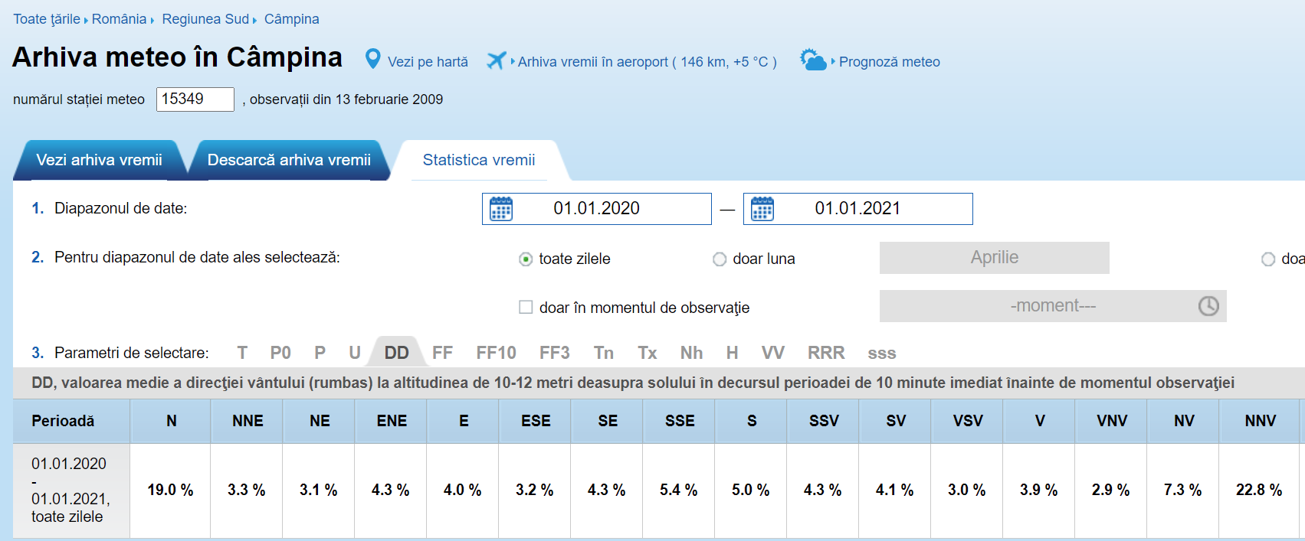
NNV - 22,8%
Calea Doftanei nr. 13, Școala Centrală Câmpina
NE - 3,1%
Rafinăria Steaua Română
Principalele probleme de mediu la nivelul judeţului
Domeniul controlul poluării şi managementul riscului : Rafinaria Steaua Romana Campina nu a realizat masurile referitoare la ecologizarea batalelor deținute.
Sursa: “Sinteză pentru fişa judeţului APM PRAHOVA, PROBLEME DE MEDIU, MODALITĂŢI DE REZOLVARE ŞI INVESTIŢII MAJORE ÎN JUDEŢUL PRAHOVA”
Direcția vântului la Câmpina
Ce se află acum pe amplasament?
https://rp5.ru/Arhiva_meteo_%C3%AEn_C%C3%A2mpina

Slide 41
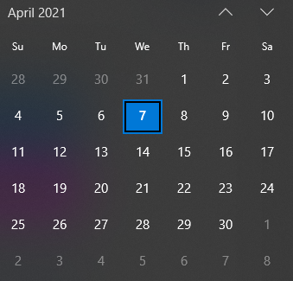

REGIUNE | Județ sau Zonă/Municipiu | DESCRIERE ACHIZITII
REGIUNEA SUD-EST | GALAȚI/ Municipiul Tecuci | Amplasare staţie de monitorizare (Fond urban) Instalare echipamente prelevare PM_{2,5} Instalare echipamente prelevare PM₁₀
 | BRĂILA | Amplasare staţie de monitorizare (Trafic) (localitatea se va stabili prin activitatea A1.1.3) Instalare echipamente prelevare PM10 (localitatea se va stabili prin activitatea A1.1.3)
 | TULCEA/ Municipiul Tulcea | Amplasare staţie de monitorizare (Fond urban) Instalare echipamente prelevare PM10 Instalare echipamente prelevare PM2.5
 | VRANCEA/ Municipiul Focşani | Amplasare staţie de monitorizare (Fond urban) Instalare echipamente prelevator PM2.5, Instalare echipamente prelevare PM10 Instalare prelevator HAP
Proiect cofinanțat din Fondul European de Dezvoltare Regională prin
Programul Operațional Infrastructură Mare 2014-2020

